Slide 1
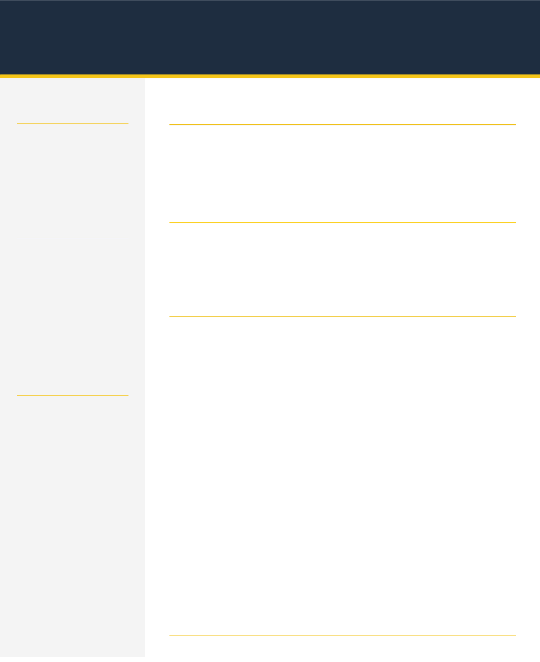
김탁건
CONTACT
CAREER OBJECTIVE
Phone : 010-5380-2673
Email : uyeon0926@email.com Location : 서울
Unity와 C#을 기반으로 게임 개발을 하고 있는 고등학생 개발자 지망생입니다. 창의적인 게임 콘텐츠 제작과 문제해결 능력을 바탕으로, 사용자에게 즐거운 경험을 선사하는 게임을만드는 개발자로 성장 하고자 합니다.
EDUC AT ION
Linkdln : github.com/zlero7
KEY SKILLS
게임엔진
Unity(2D/3D)
프로그래밍
C#
기초 알고리즘
도구
Git/GitHub
VisualStudio
세명 ^{컴퓨터} 고등학교 |
재학중
입학 : 2024| 예상 졸업 : 2027
PROJECTS / PERSONAL WORK
Clean Match
개발기간 : 2025.06.13 ~ 2025.07.11 | 팀 구성 : 개발 2인, 디자인 1인
LANGUAGES
-
분리수거 방법을 게임으로 배울 수 있는 Unity2D 매칭 퍼즐 게임
한국어 (모국어)
영어 (기초)
-
C#으로 GridManager, MatchManager, TrashSpawner등 핵심 게임로직 구현
-
랭킹 시스템, 정화 게이지, 스와이프 입력 등 구현
사용 기술 : Unity, C#, Git
Zig Zag
개발기간
:2025.05.27 ~ 2025.06.13 | 개인 프로젝트
-
좌클릭으로 방향 전환, 우클릭으로 점프 구현
-
타일을 자동 생성 및 재사용하는 오브젝트 폴링 구조 구현
-
아이템 3종 랜덤 드롭 및 효과 구현
사용 기술 : Unity, C#

Slide 2

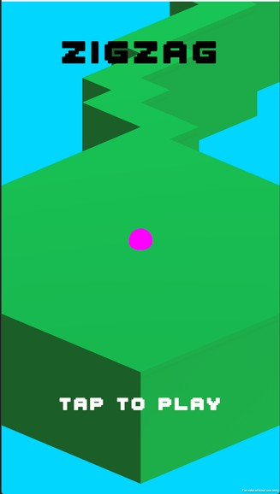
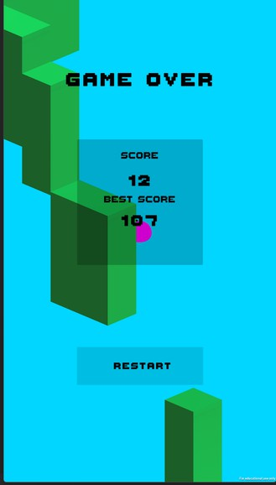
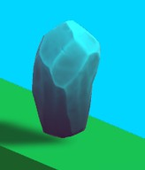

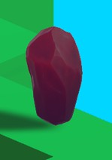

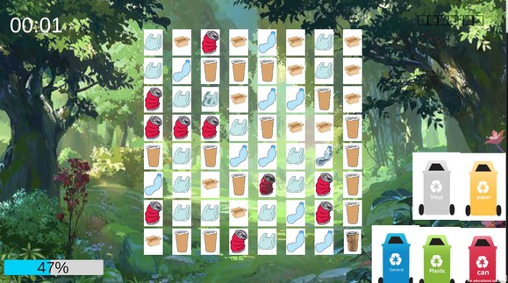
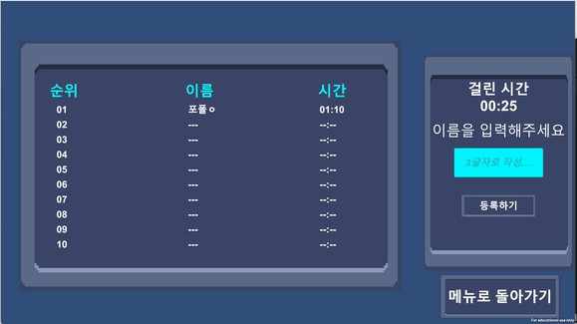
ZigZag Project
동영 링크 : https://youtube.com/shorts/RhdeSWaNhr8?feature=share
속도 증가 보석
점수 추가 보석
메인 화면 게임 오버 화면
CleanMatch
동영 링크 : https://youtu.be/rXuYCemLFug
속도 하락 보석
메인 화면
게임 화면
랭킹 화면

